Slide 1
JESTEM TWÓRCĄ - JESTEM STĄD! Makrama

Slide 2
Nazywam się Amelia i chodzę do klasy 8 w Szkole Podstawowej w Grabownie Wielkim. Moim hobby jest robienie makramy. Zaczęłam ją tworzyć całkiem niedawno. Dostałam makramę na swoje urodziny i tak mi się spodobała, że postanowiłam spróbować sama wykonać podobną pracę.

Slide 3
Czym jest makrama?

Slide 4
Czym jest makrama?
Makrama jest to sztuka wiązania sznurków. Słowo to oznacza w języku arabskim wiązaną dekorację. Do jej tworzenia są potrzebne tylko sprawne ręce i sznurek. Z odrobiną wyobraźni i wprawy można zrobić zupełnie wszystko: torebkę, poszewkę na poduszkę, kwietnik, ozdobę na ścianę, łapacz snów itp. Jest to idealny sposób na wyczarowanie nietuzinkowej ozdoby czy prezentu. Trzeba jednak poświęcić temu trochę cierpliwości i czasu.

Slide 5
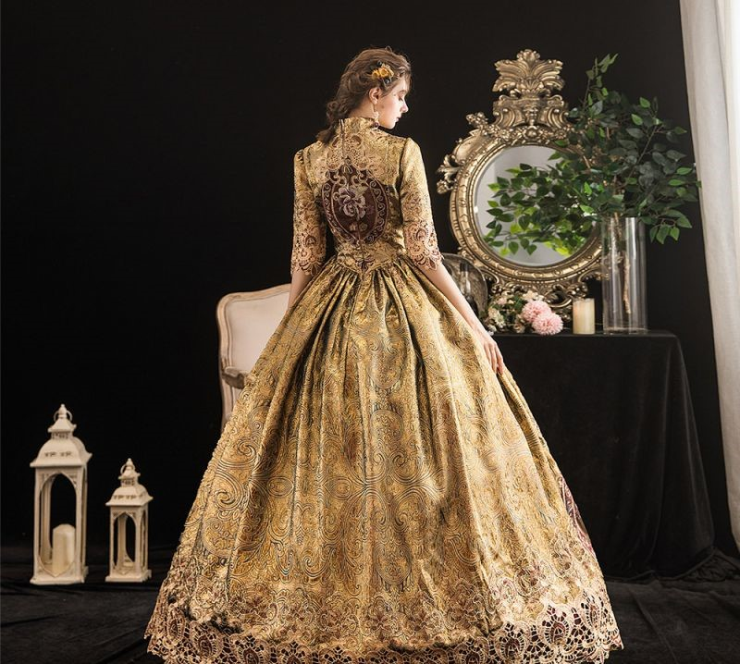
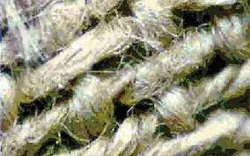
Historia makramy

Slide 6
Historia makramy.
Warto znać historię makramy. Jest ona bardzo stara. Sztuka ta do Europy przybyła z Bliskiego Wschodu. W starożytności węzły wykorzystywane były w żeglarstwie i medycynie (robiono z nich bandaże). W XIV i XV w. mistrzowie tej dziedziny tworzyli ze złotych i srebrnych nici koronki, które zdobiły szaty osób mieszkających na dworze królewskim.

Slide 7
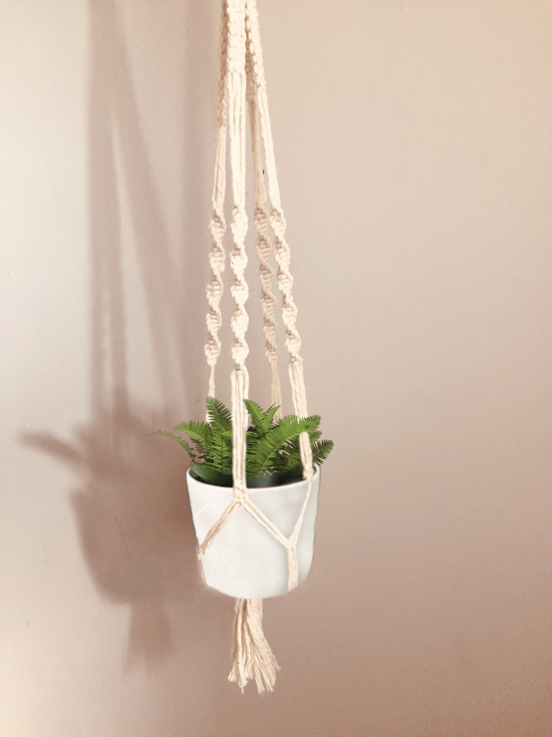
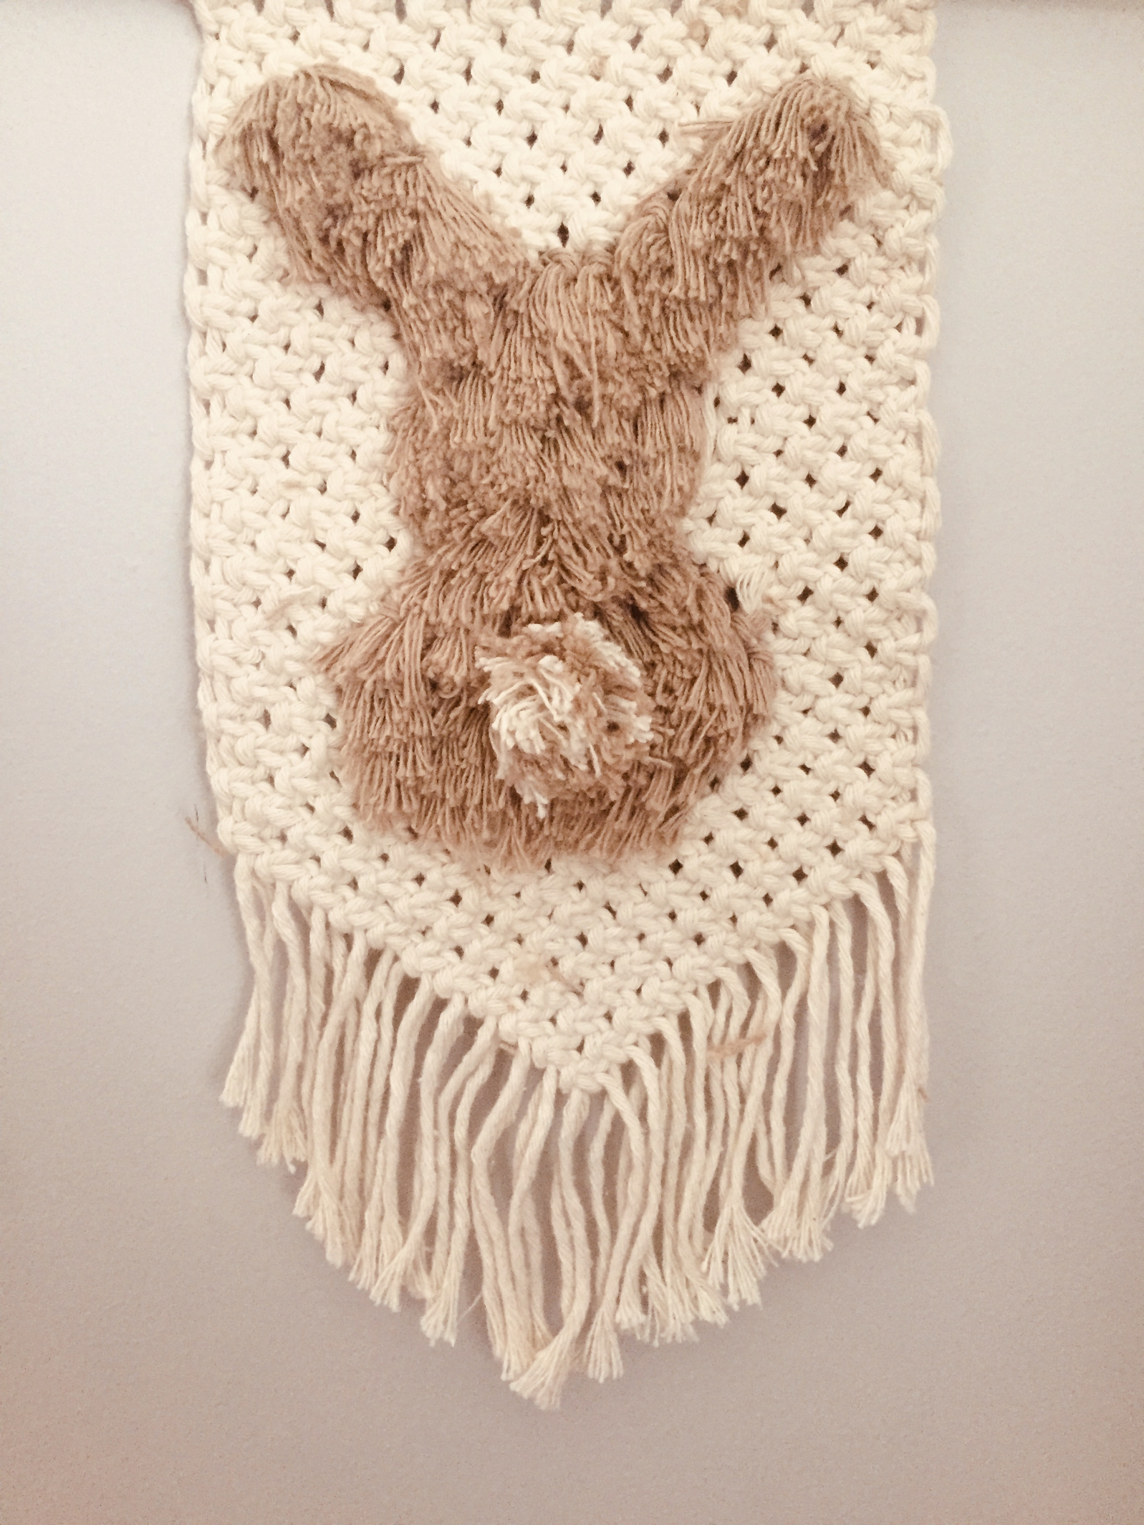
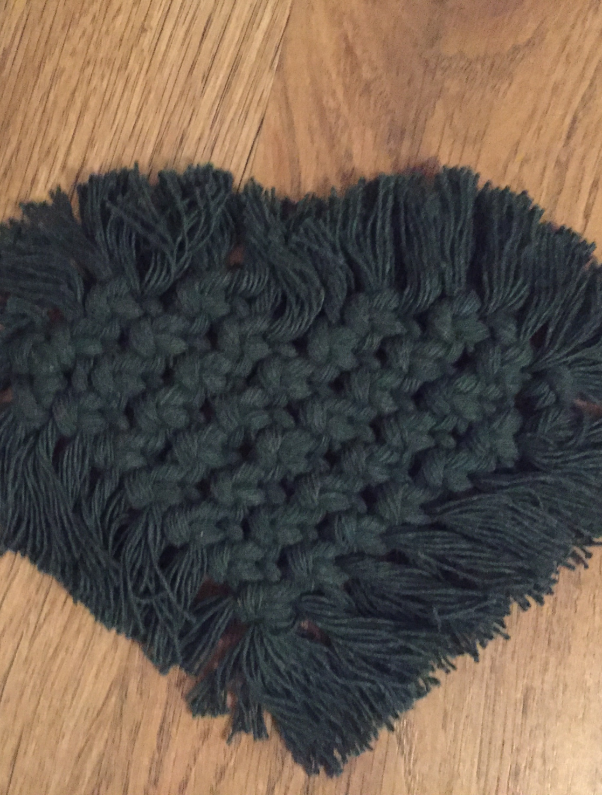
Moje prace:

Slide 8
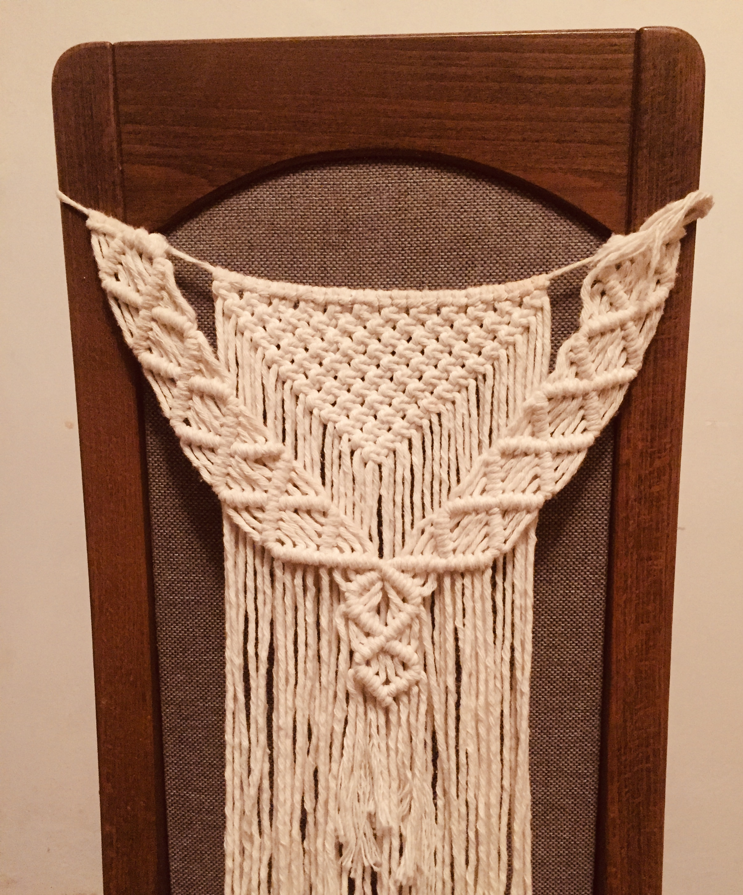
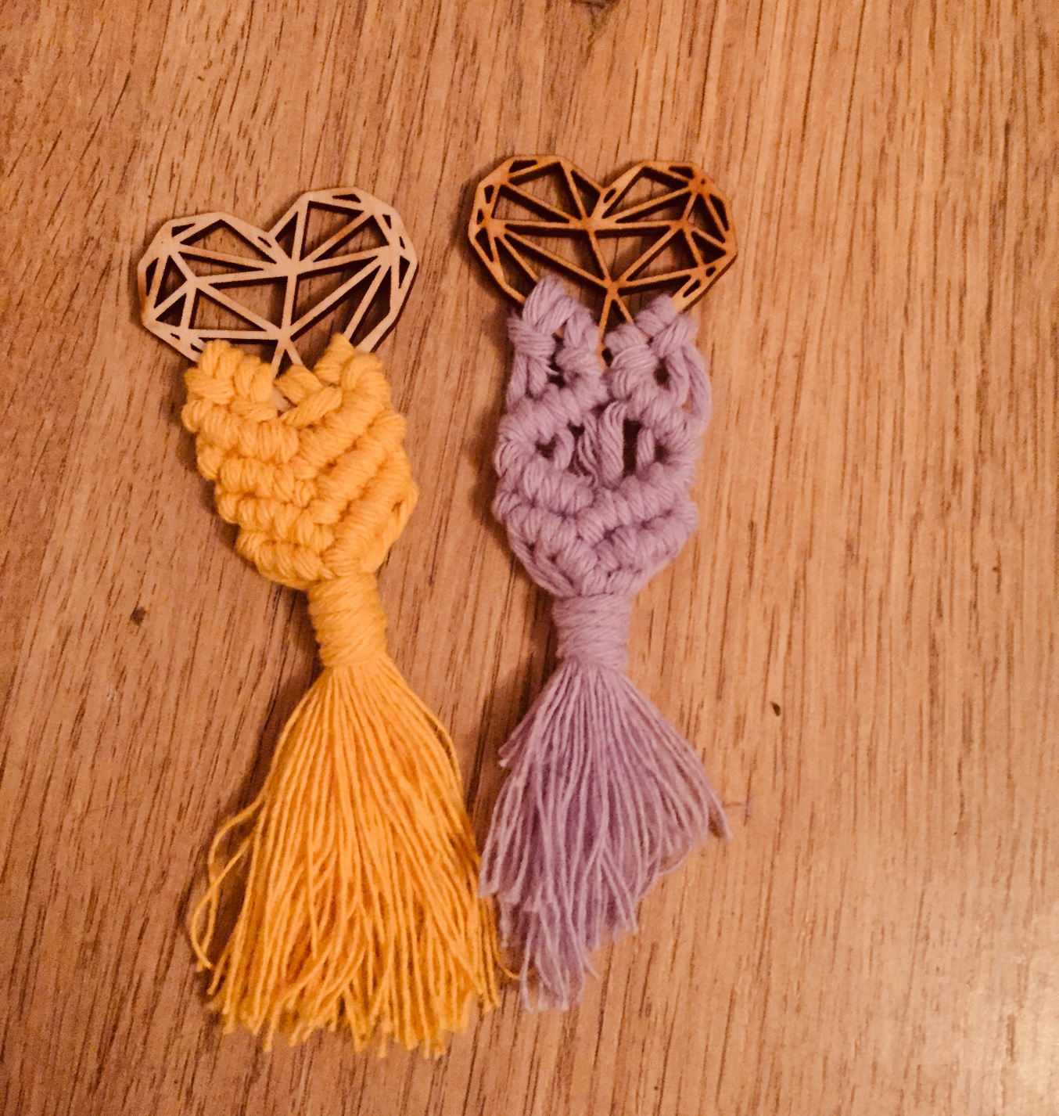
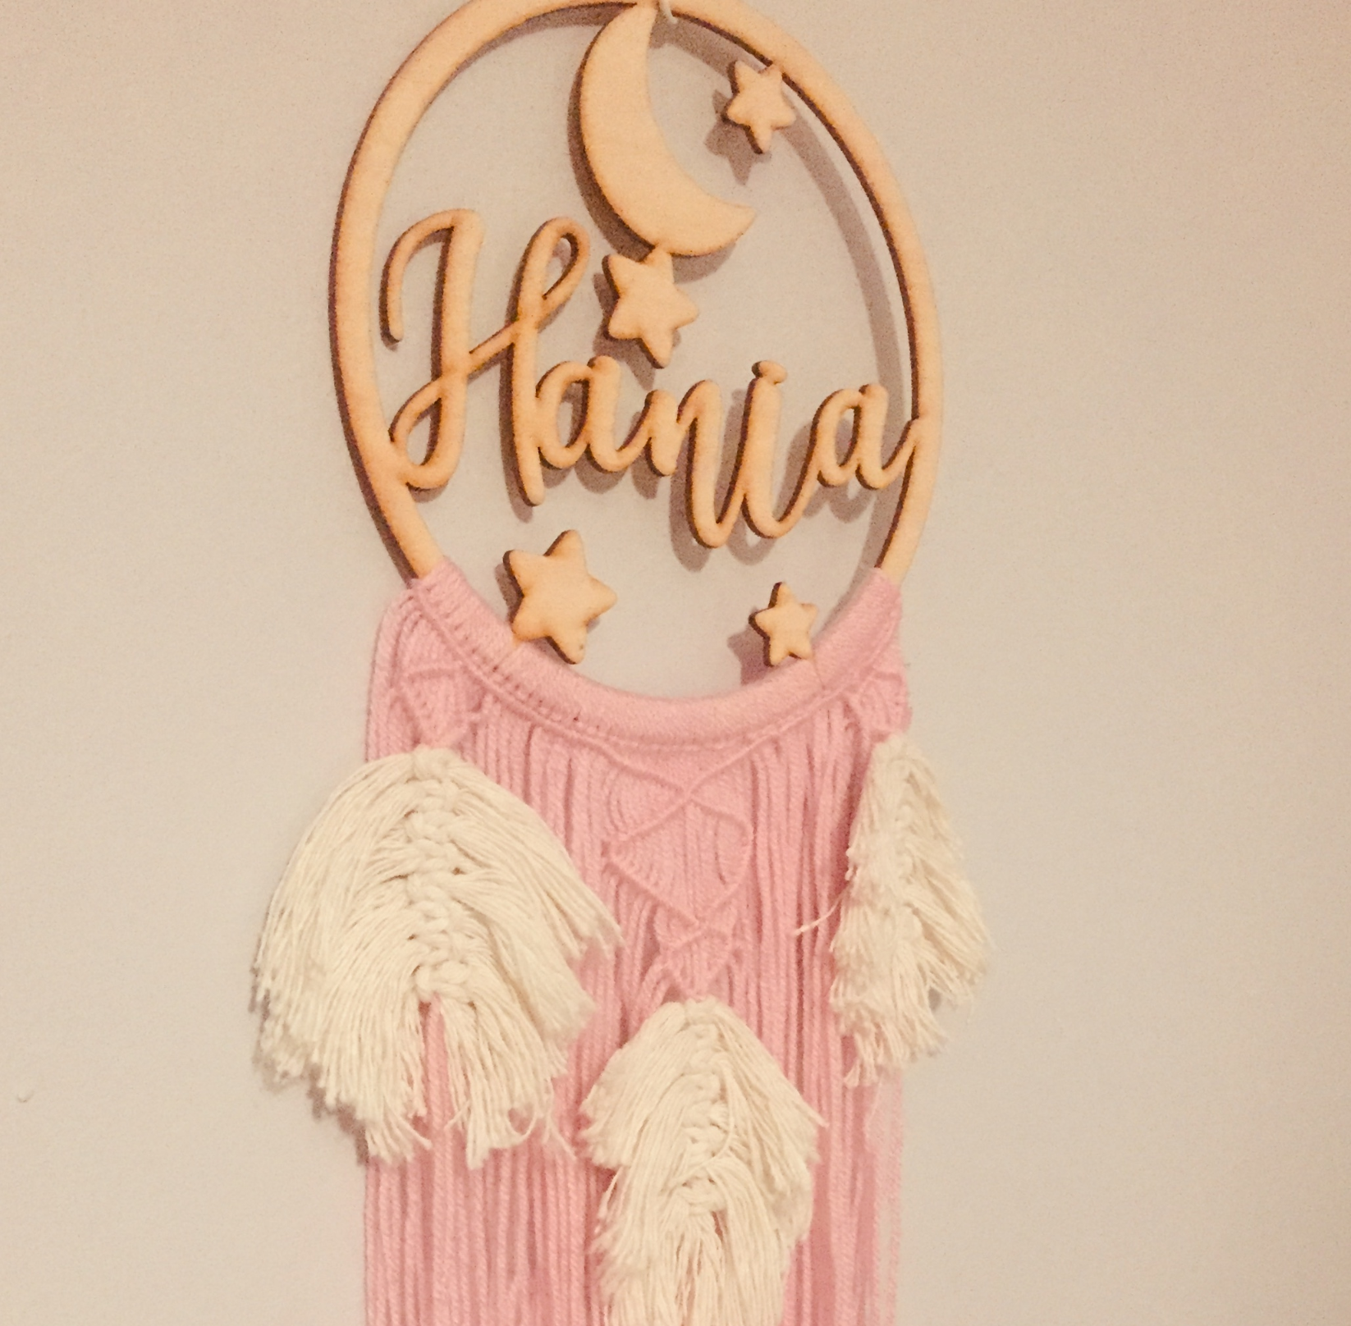
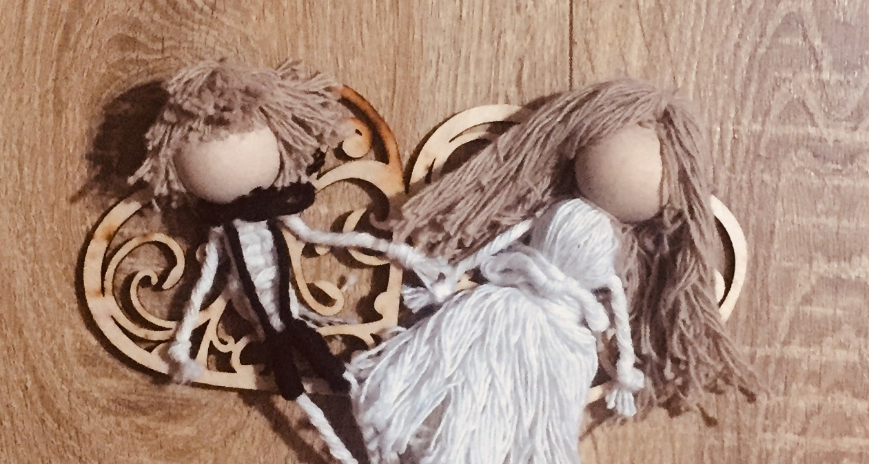
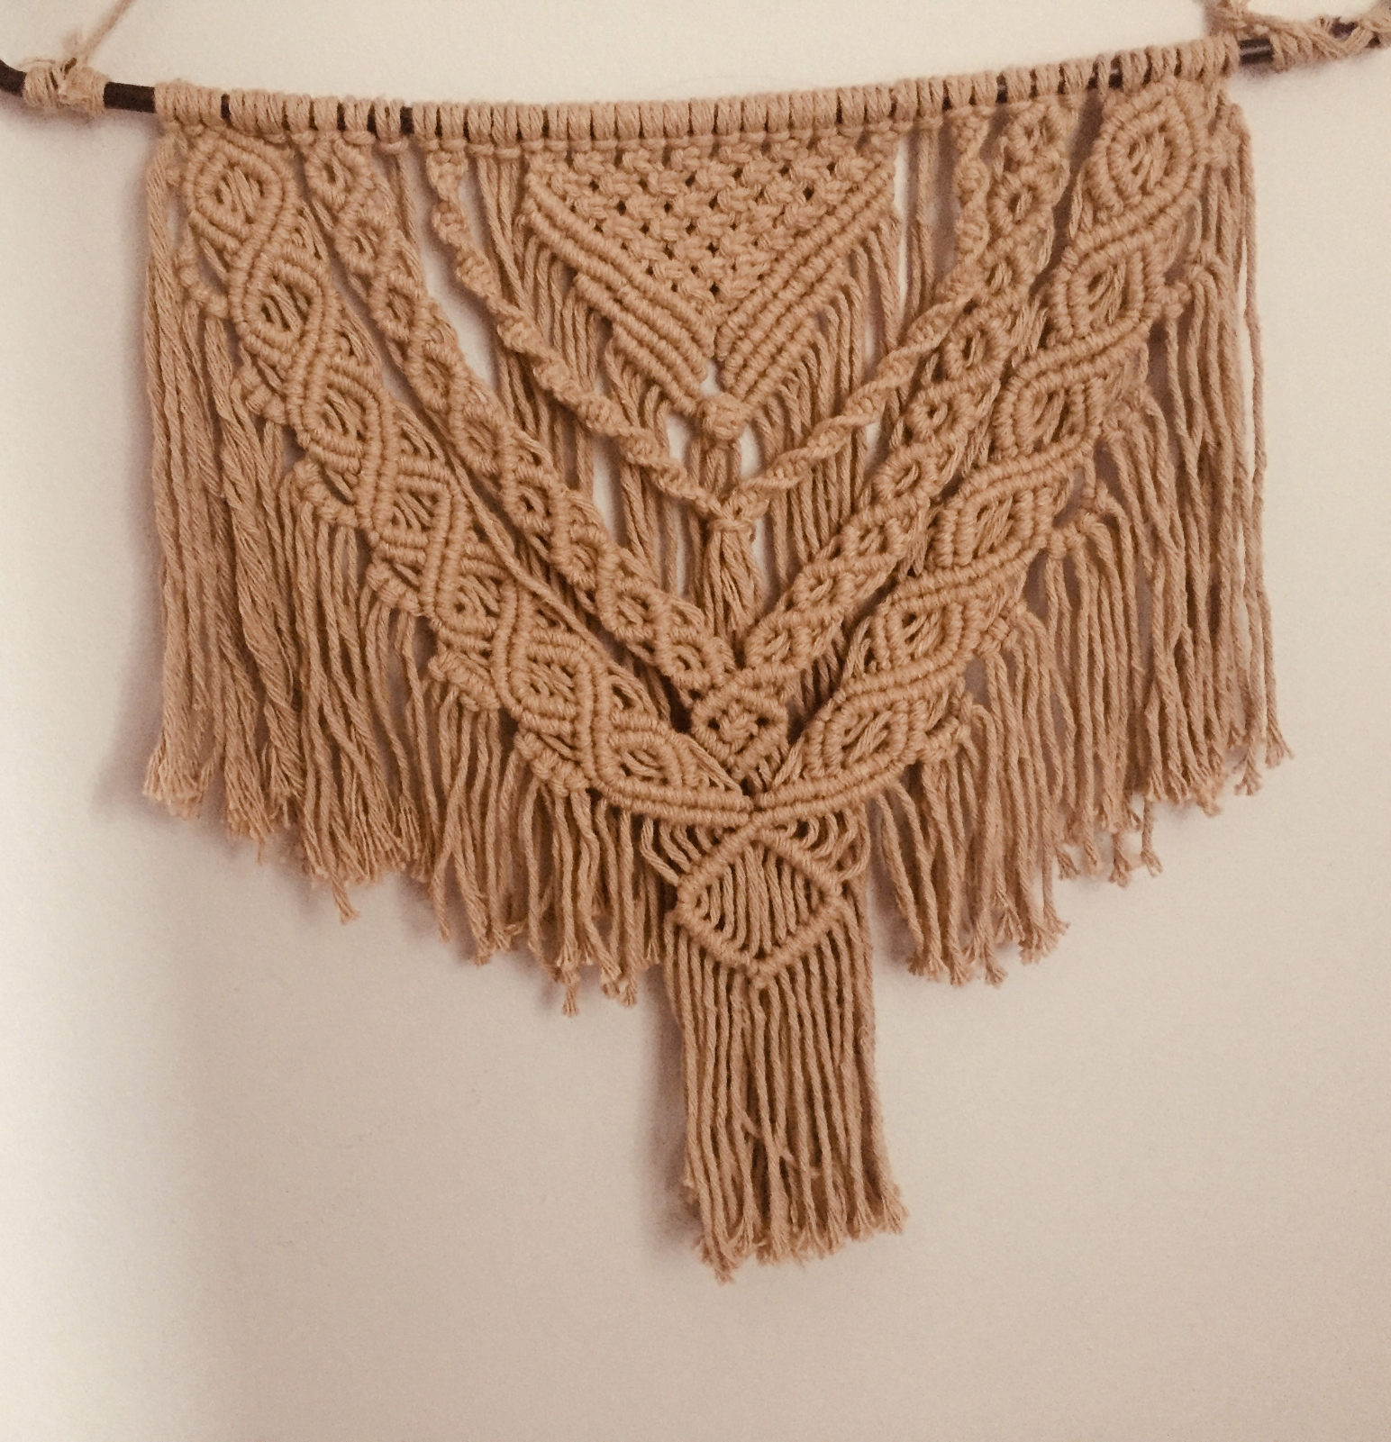

Slide 9
A oto kilka moich prac. Do każdej z nich użyłam innego koloru sznurka. Inspiracją do tworzenia prac są dla mnie filmy zamieszczane na YouTube i w grupach hobbystycznych działających na portalach społecznościowych.

Slide 10
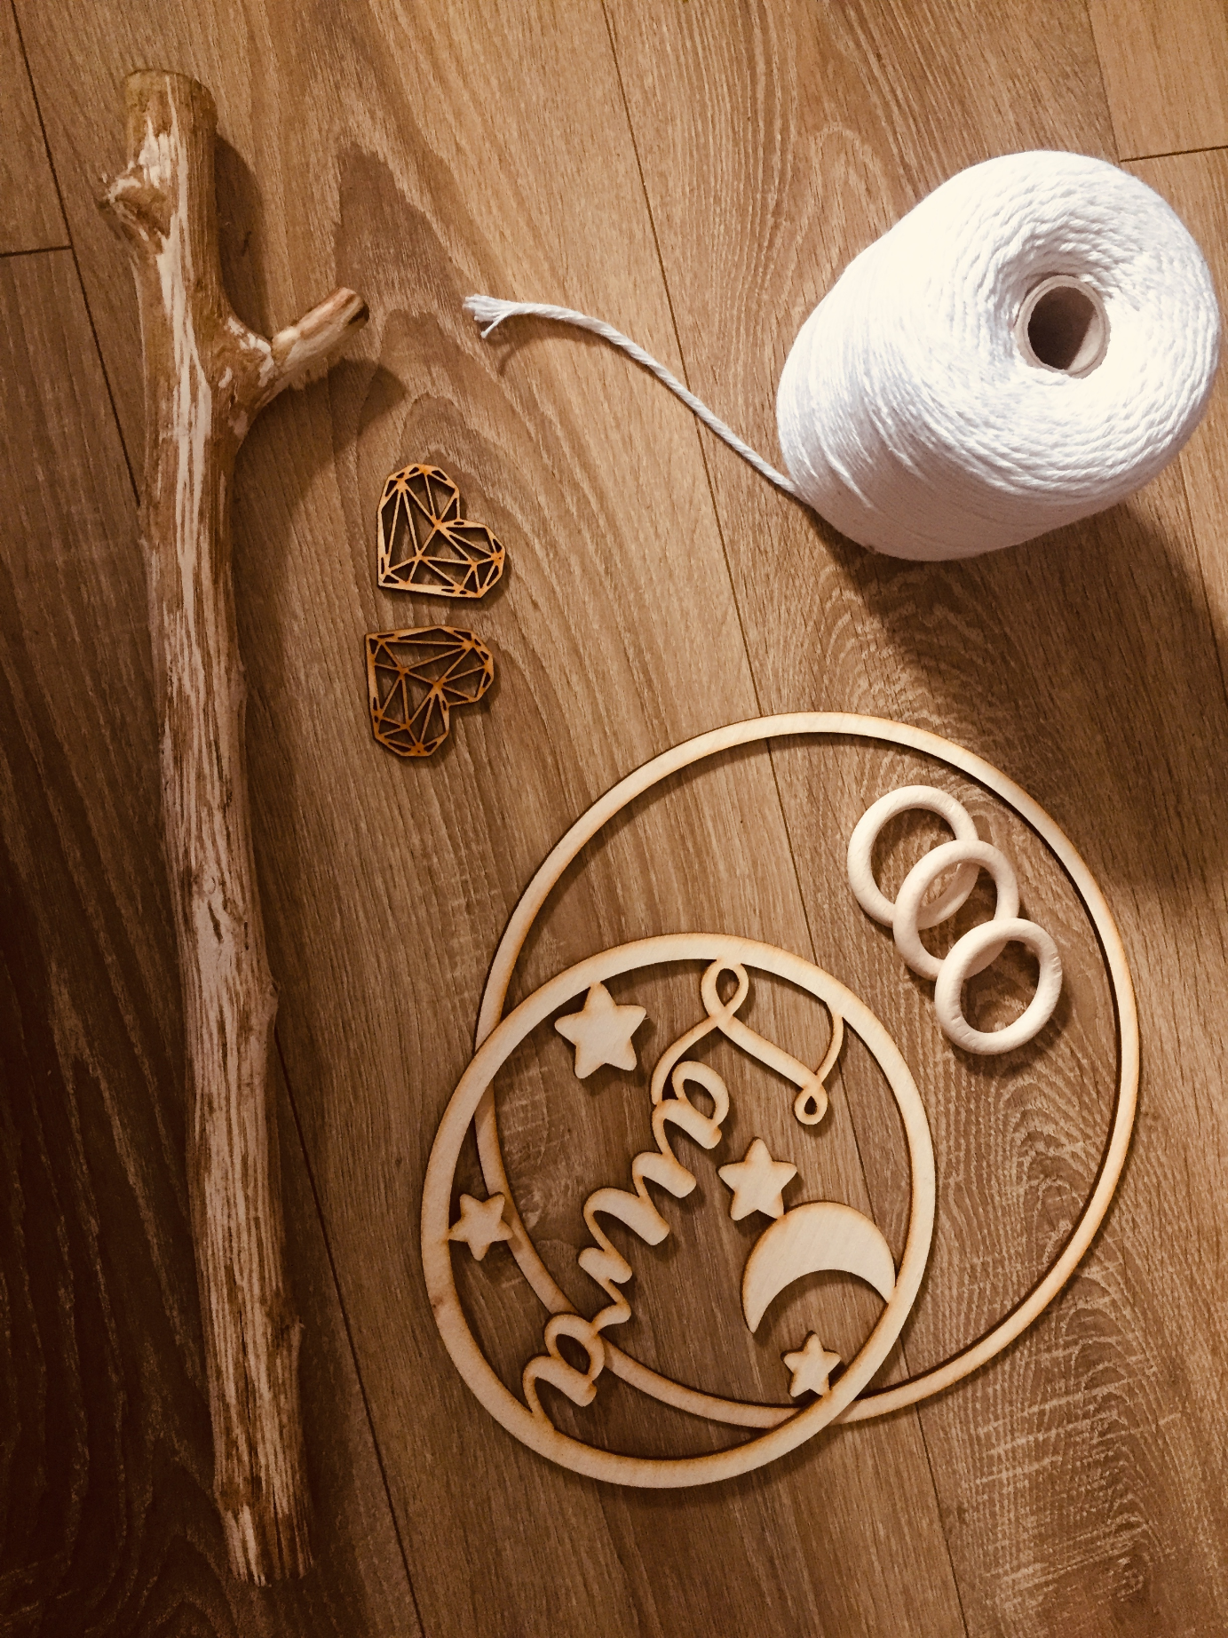
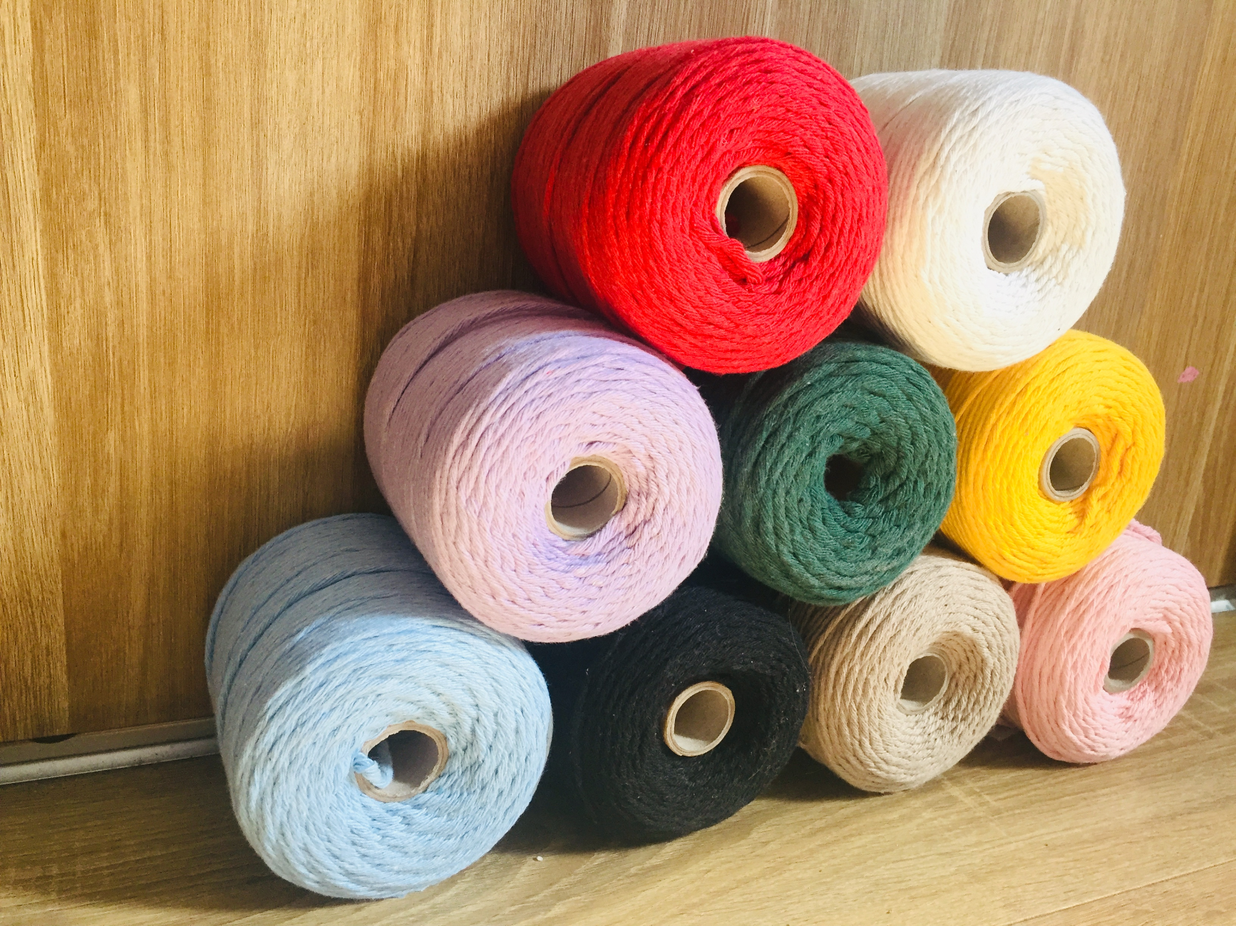
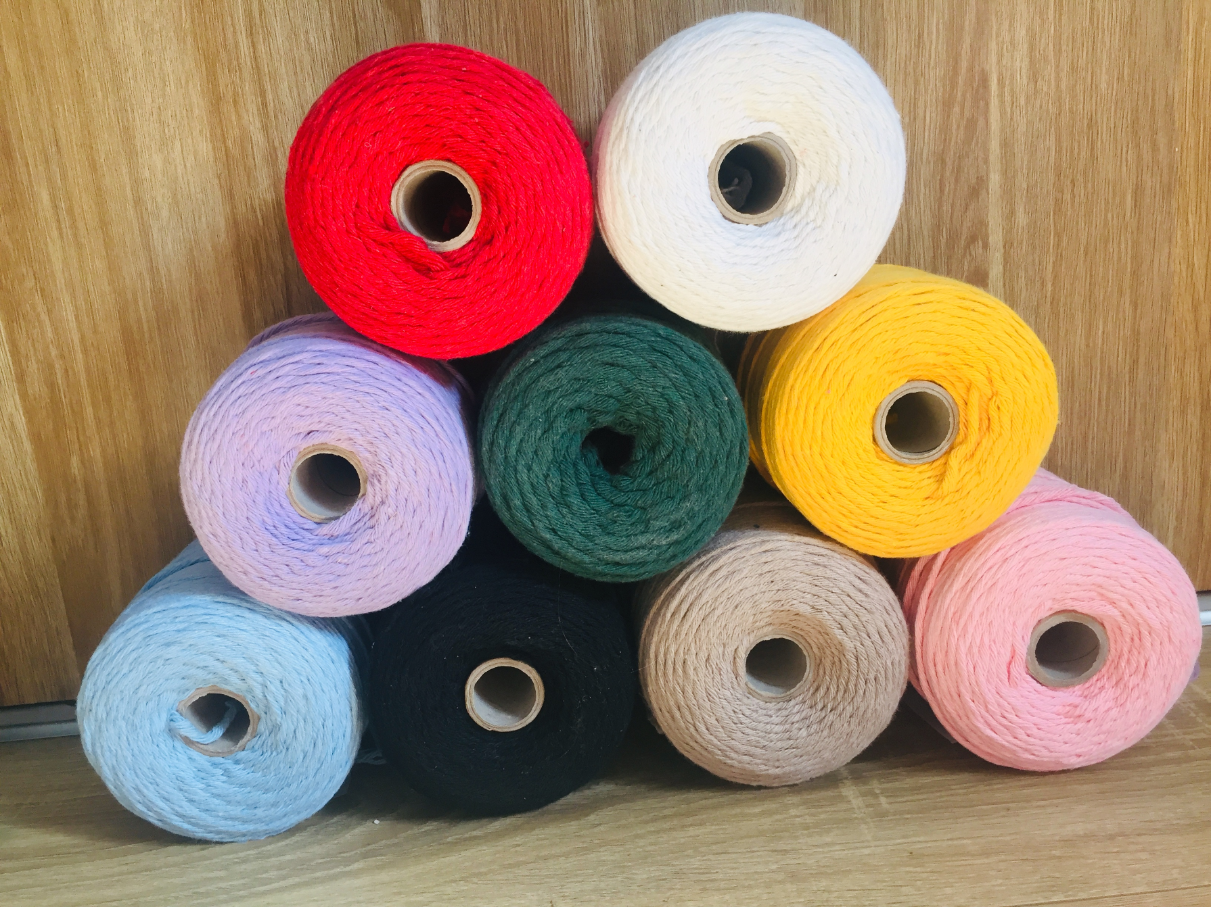
Mój mały zestaw

Slide 11
To jest mój zestaw do tworzenia makram. Obręcze służą mi do robienia m.in. kwietników i łapaczy snów. Kije do makramy robię osobiście. Idąc na spacer zawsze znajdę odpowiedni patyk. W domu pozbywam się z niego kory i czasami lakieruję. W ten sposób robię swoje kije, lecz można kupić je też w sklepach.

Slide 12
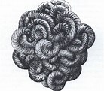
Ciekawostka o makramie

Slide 13
Ciekawostka o makramie.
Węzeł gordyjski jest jednym z najsłynniejszych węzłów w historii. W mitologii był on węzłem z drewnianego łyka przy wozie, który był darem od Gordiana. Złożono go w świątyni Zeusa. Według tego mitu królem Azji mniejszej miała zostać osoba, która rozwiąże ten węzeł. Nikomu to się nie udało. Aleksander Wielki przeciął go swoim mieczem w 330r. n. e. Nie stosuje się tego węzła w makramie, ponieważ nikt nie odkrył tajemnicy wiązania tego splotu. Współcześnie symbolizuje on trudną do rozwiązania sytuację.

Slide 14
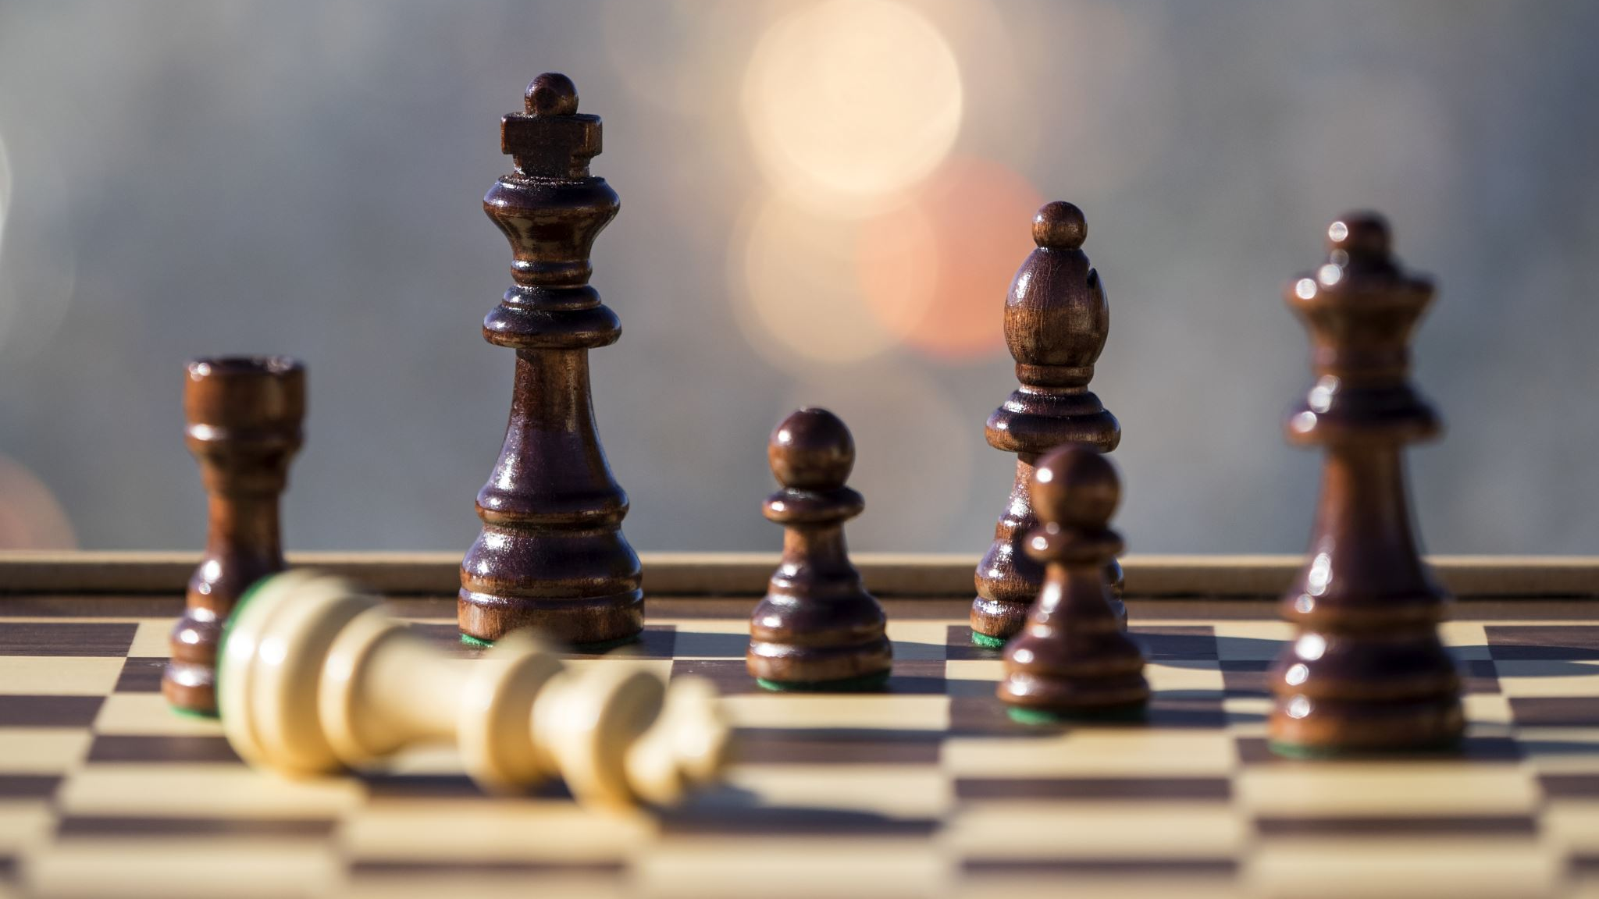
Koniec
Wykonała:
Amelia Boczar

